Slide 1
Commande
[Objet – Comportemental]
Prof. P. Donini
Browne, Champion, Clément, Hardy
Notes:
Toolkit GUI
Bibliothèque Dorigny
Domaine objet, rôle comportemental

Slide 2
Sommaire
Description du modèle
Participants
Collaborations
Considérations d’implémentation et conséquences
Exemple
C++ & template
Utilisations courantes et modèles associés

Slide 3
Commande
Intention
Encapsuler une requête dans un objet
Alias
Action, Transaction
Motivation
Lancer une requête sur un objet sans savoir quelle est la requête ni l’objet
Paramétrer un objet avec une action à réaliser, sans utiliser de callback
Créer des requêtes, les empiler et les exécuter plus tard
(+) Permettre le retour en arrière (undo) d’une requête
(+) Lancer une séquence de requête (macro)
Notes:
ActionListener

Slide 4
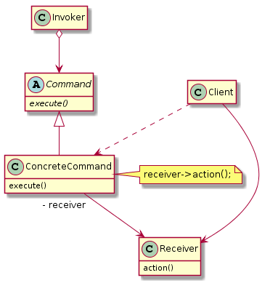
Participants
Command
Déclare une interface pour exécuter une action
ConcreteCommand
Définit un lien entre un objet et une action
Implémente execute()
Client
Crée une ConcreteCommand (une action)
Invoker
Demande à la Command de s’exécuter
Receiver
Effectue l’action demandée
Notes:
Version pure / basique

Slide 5
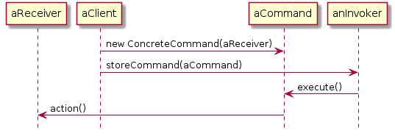
Collaborations
Le Client crée une ConcreteCommand et spécifie son Receiver
Un Invoker stocke la ConcreteCommand créée
L’Invoker lance la ConcreteCommand au travers de sa méthode execute()
La ConcreteCommand appelle action() sur le Receiver
Le Receiver effectue l’action initialement demandée par le Client

Slide 6
Commande
Conséquences
Sépare l’objet qui invoque l’action de celui qui sait comment la réaliser
Les actions sont des objets, manipulables et extensibles comme ces derniers
La création de nouvelles actions ne viole pas l’OCP
Il est facile d’étendre le modèle pour supporter les undo et les macros
Considérations d’implémentation
A quelle point une commande doit-elle être intelligente ?
Simple lien entre un objet et une action ?
Une commande indépendante et/ou intelligente ?
Support des undo et des redo ?
Jusqu’à quelle limite ?
Comment éviter l’accumulation des erreurs ?

Slide 7
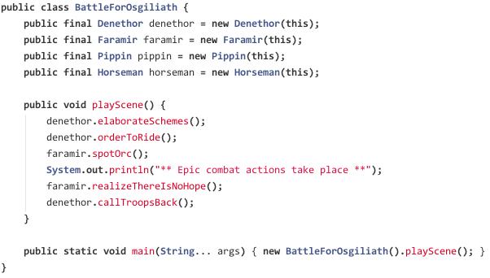
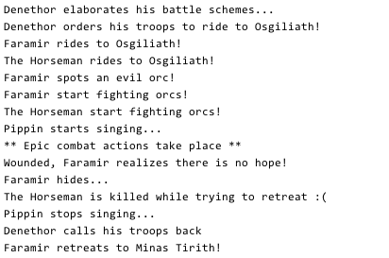

Exemple

Slide 8
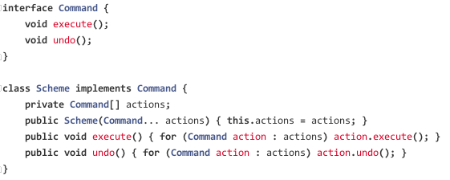

Slide 9
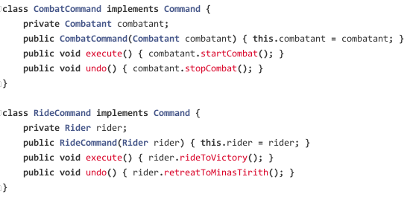

Slide 10
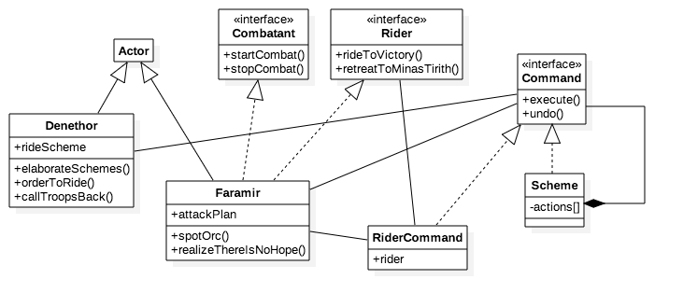

Slide 11
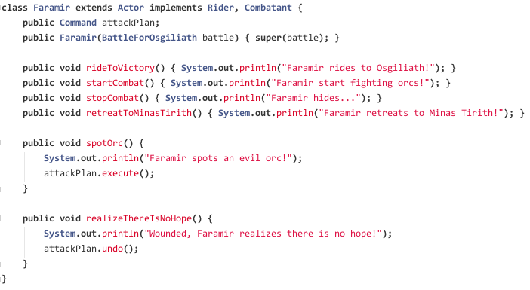

Slide 12
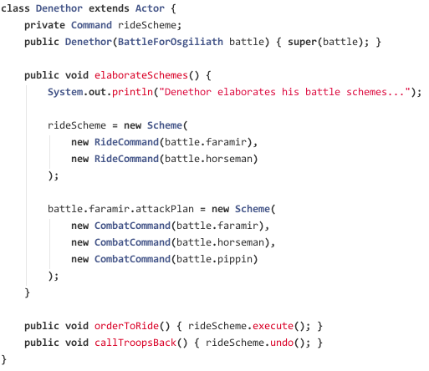

Slide 13
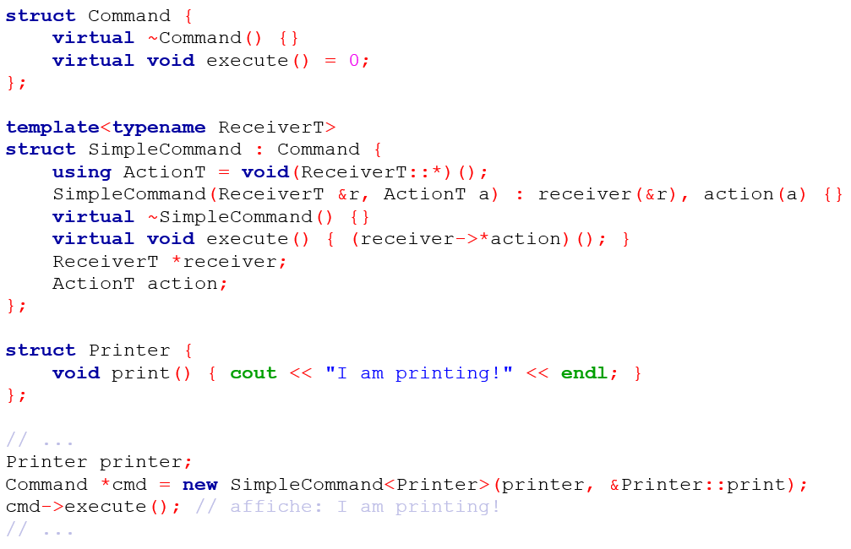
C++ & template
Les templates du C++ permettent de facilement créer des commandes simples sans devoir créer une nouvelle classe

Slide 14
Commande
Utilisations populaires
Gestion des menus d’une application
Restauration d’un état après un crash
Modèles associés
Composite → Création de macro-commande
Memento → Garde l’état qu’une commande a besoin pour faire son undo
Prototype → Copie de commande (constructeur virtuel)

Slide 15
Questions?

